Slide 1
Introduction & Invitation of FAQ Subgroup
2023.5.18
OpenChain Japan Work Group

Slide 2
目次
FAQサブグループの紹介
FAQサブグループの参加方法ご案内

Slide 3
Antitrust Policy Notice
Linux Foundation meetings involve participation by industry competitors, and it is the intention of the Linux Foundation to conduct all of its activities in accordance with applicable antitrust and competition laws. It is therefore extremely important that attendees adhere to meeting agendas, and be aware of, and not participate in, any activities that are prohibited under applicable US state, federal or foreign antitrust and competition laws.
Examples of types of actions that are prohibited at Linux Foundation meetings and in connection with Linux Foundation activities are described in the Linux Foundation Antitrust Policy available at http://www.linuxfoundation.org/antitrust-policy. If you have questions about these matters, please contact your company counsel, or if you are a member of the Linux Foundation, feel free to contact Andrew Updegrove of the firm of Gesmer Updegrove LLP, which provides legal counsel to the Linux Foundation.

Slide 4
FAQサブグループの紹介

Slide 5

サブグループ(SG)
オープンに課題を共有し、解決を図る (Chatham House Rule を適用する場合アリ)
サブグループ | 主な取り組み
Planning | Japan WG全体の活動プランの議論と、全体会合の準備を検討
FAQ | 著作権やOSSライセンスについて主に初心者向けに、OSSライセンスに関するFAQを作成し公開
サプライチェーンリーフレット (Leaflet) | 「オープンソースソフトウェアライセンス遵守に関する一般公衆ガイド」を作成、公開した
教育資料 (Education) | ソフトウェア開発者向け教育資料(コンプライアンスプログラム・バージョン)を作成した。 今後、ソフトウェア開発ベンダー(ODM:Original Design Manufacturing)向けの教育資料を作成予定
SBOM (ライセンス情報sg から名称変更) | 組織間のライセンス情報授受に関してのガイドラインやSPDX Lite 仕様の策定に貢献。現在は、SBOMなど、組織間のライセンス情報・ソフトウェアパッケージ情報の授受に関するガイドラインやSPDXへの仕様提案などを、動向を調査とあわせて実施
プロモーション (Promotion) | OSSコンプライアンスやOSSそのものの重要性の認知を拡大するための資料の作成やメディア・政府・産業界・学術界などと連携した啓発活動など
Automation (Tooling sg から名称変更) | 管理運用のためのOSSを利用して、 Open Source Compliance において以下の項目の実現を目指す 組織に応じたワークフローの構築 省力化 (オートメーション) 質の向上
OSPO | Good Governance Initiativeの輪講中

Slide 6
FAQサブグループ
2023年2月、大内さんから引き継ぐ形で、
島がFAQサブグループのリーダを拝命
活動内容：OSSライセンス関連のFAQを作成・公開、OSSライセンスや著作権まわりの理解向上
会合参加人数：おおむね 10～15名程度
成果物
・「OSSライセンス関連でよくある誤解」（OpenChain Japan WG 発行） - v8.1 2023年2月公開（FAQ:56件）
・「OSSライセンス簡単FAQ｣（OSSライセンス研究所（OLL）発行）
- v6 2023年2月公開（FAQ:100件）
４.検討ルール：
① 初心者向け、一般的な内容とする ② ライセンスの解釈がグレーな内容や、ビジネス毎に判断が必要な内容は記載しない ③ 弁護士によるレビュー後に公開 ⑤ FAQは、CC0 1.0 Universal で公開 ⑥ Chatham House Rule（情報は利用可、誰が言ったかは口外しない）を採用

Slide 7
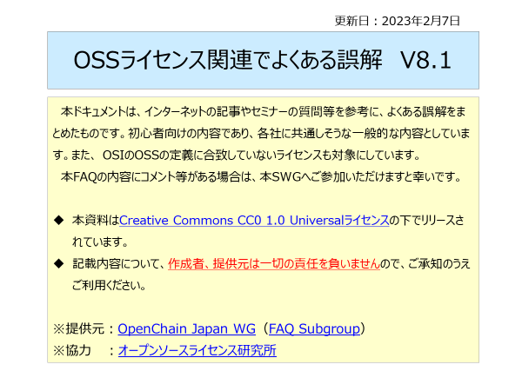

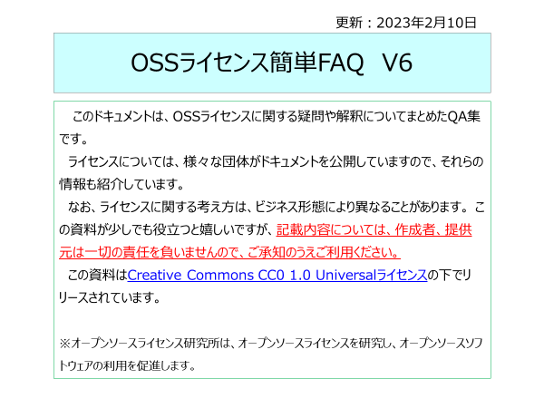
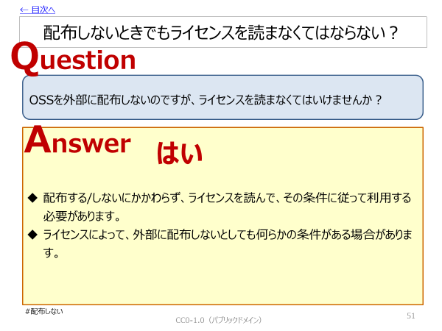
FAQ集
OpenChain JWG版
FAQコンテンツの一例
OLL版

Slide 8
最近の活動
FAQネタが枯渇してきたので、FAQにこだわらず広く
＆ FAQネタが出てきたら都度検討
OSSライセンスや著作権法に関する疑問ならなんでも
議論・相談して理解を深めよう！
main.c
main.c
int func_A(int b, int c)
{
int a;
a = b + c;
return a;
}
void main()
{
func_A(3, 5)
}
int func_A(int b, int c)
{
int a;
a = b + c;
return a;
}
void main()
{
func_A(3, 5)
}
BSD
GPL-2.0
例: 前回会合での議論
2つの別々のOSSソースから一部の関数を
1つのファイルにコピペしただけで、
ひとまとまりの著作物として扱うのか？
GPL-2.0が及ぶタイミングはいつなのか？
MIT
MIT
結論が出ない可能性
（公開可能な形で）アウトプットが出せない可能性
etc. etc…
いろいろ考えられるが、議論してみるだけでも
価値はあるだろう…！
コンパイル
コンパイル
バイナリ
バイナリ
BSD+MITで扱う？
GPL-2.0+MITで扱う？

Slide 9
FAQサブグループの参加方法ご案内

Slide 10
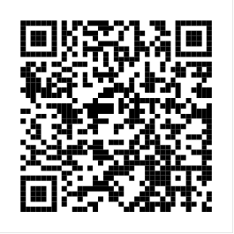
OpenChain Japan WG Web Page, ML & Slack
Japan WG 活動をきっかけに、オープンソース に参加しませんか
Community | URL or Mailing list
Main web site | https://openchain-project.github.io/OpenChain-JWG/
Japan WG ML | japan-wg+subscribe@lists.openchainproject.org
SBOM SG ML | japan-sg-sbom@lists.openchainproject.org
Planning SG ML | japan-sg-planning+subscribe@lists.openchainproject.org
Automation SG ML | japan-sg-automation@lists.openchainproject.org
FAQ SG ML | japan-sg-faq@lists.openchainproject.org
Slack | https://join.slack.com/t/openchain-japanwg/shared_invite/zt-ijsyy1z4-NQj9Fty9BSNLL3d1YyNkfQ
空メールの送信で参加
SG リーダ宛に参加申込の旨を連絡
n.shima@nec.com

Slide 11
じつは ...

Slide 12
明日やるのでご興味ある方は是非...！
日時: 2023/05/19 15:00～17:00（最大延長17:30）
場所: ソシオネクスト本社（@新横浜 徒歩約7分） ＋ オンライン（Zoom）
※現地参加ご希望の方は以下を大和田さんにご連絡ください
・ご氏名
・フリガナ
・所属（社名）
オンライン: Zoom Meeting ID: 970370405 / PWD: qWB0a!X/
<https://zoom.us/j/970370405?pwd=TjZKdE9HTHp3TUNzNjdnei9yOUhDUT09>
参加条件: 独禁法、LF行動規範、および、チャタムハウスルールに従うこと
「議論に参加できそうにないけど…」
「勉強のために聞くだけ聞きたい」
「まずはお試し参加で…」
：
：
などなど、大歓迎！
FAQネタ枯渇しているので、議論and/or
FAQ化したいネタの持ち込みなども是非。

Slide 13
ありがとうございました

